Slide 1

Konferencia
Deň Chémie
Zväz chemického a farmaceutického priemyslu
Slovenskej republiky
Silvia Surová
29.11.2016 v Bratislave

Slide 2
Zväz chemického a farmaceutického priemyslu
Slovenskej republiky
Založený v 1991
55 členov:
  Chemické spoločnosti
  Farmaceutické spoločnosti
  Farmaceutické asociácie: ADL, AIFP, GENAS
  Spoločnosti gumárenské a plastikárske
  Logistické a transportné spoločnosti

Slide 3


ZCHFP SR je členom
  Asociácie zamestnávateľských zväzov a združení AZZZ
  European Chemical Industry Council CEFIC
  European Chemical Employers Group ECEG
  Spolupracuje s Association of Plastics Manufacturers in Europe (PlasticsEurope)

Slide 4
Export from the SR in 2014. The order of six most significant sectors of the Slovak industry (Million EUR)

Slide 5
Komunikácia ZCHFP
Interná, zväzová:
  Stretnutia pracovných komisií
  Mesačné informácie
  Mailová, telefonická
  Webstránka www.zchfp.sk, www.rcsk.sk
Externá:
  Webstránka
  Tlačové správy, iné informácie pre tlač

Slide 6
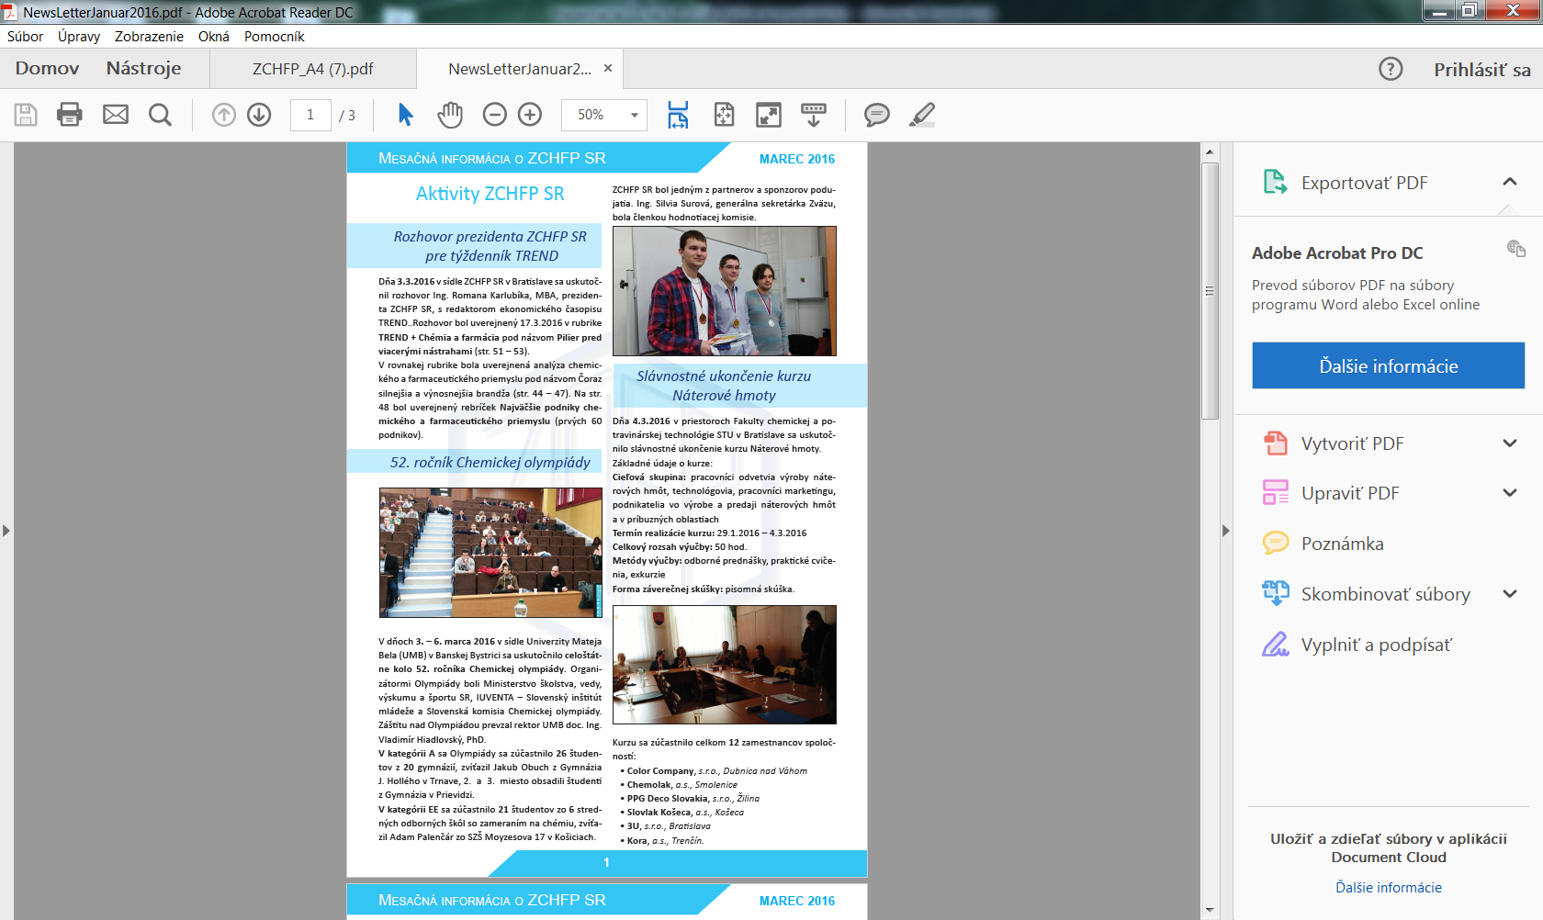

Slide 7
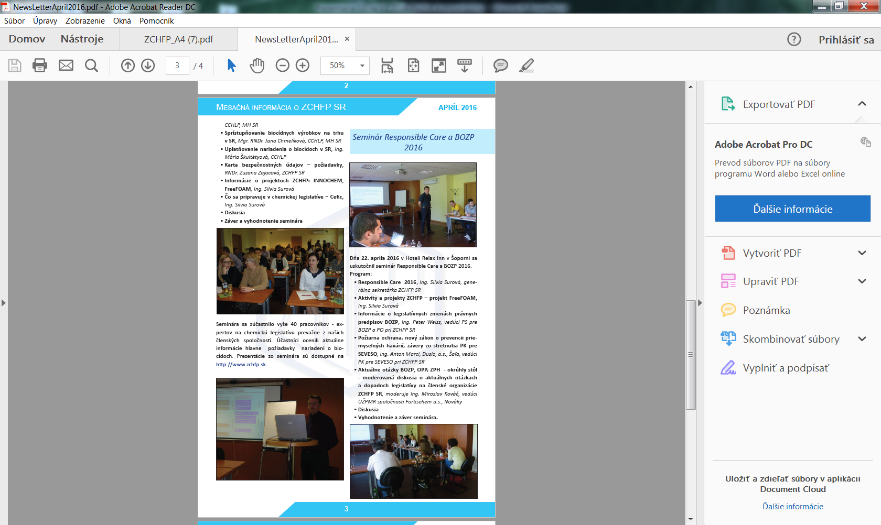

Slide 8
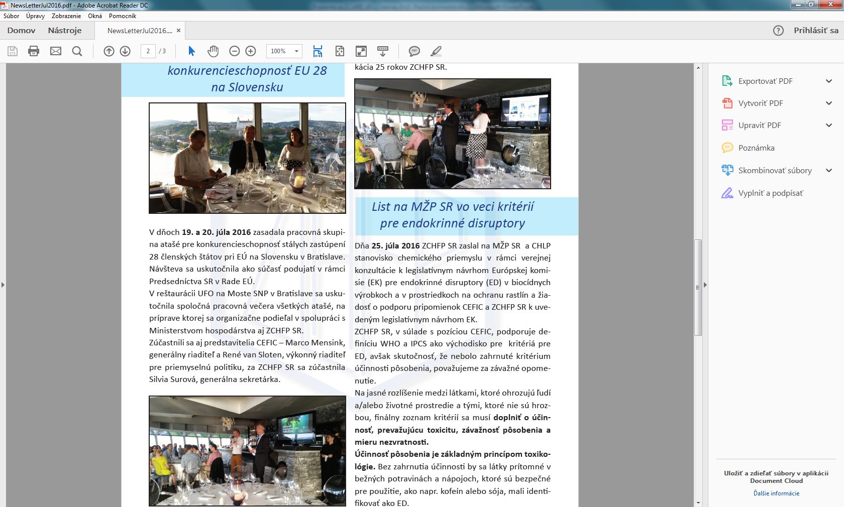

Slide 9
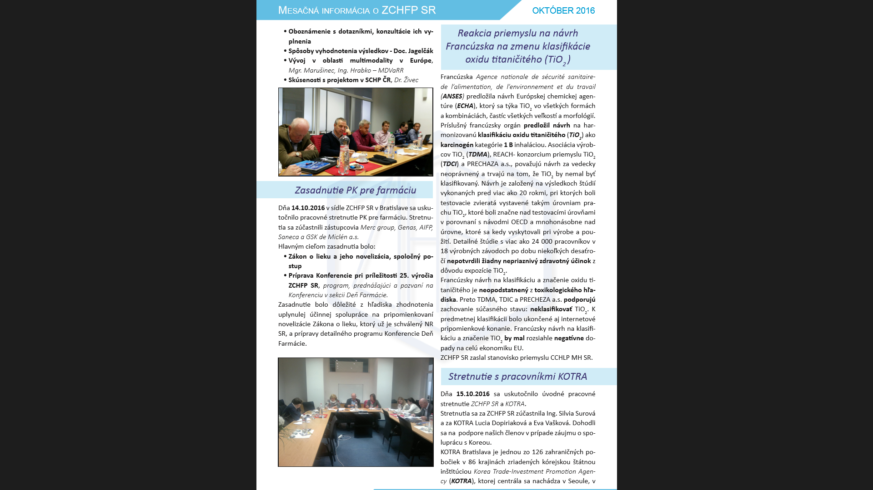

Slide 10
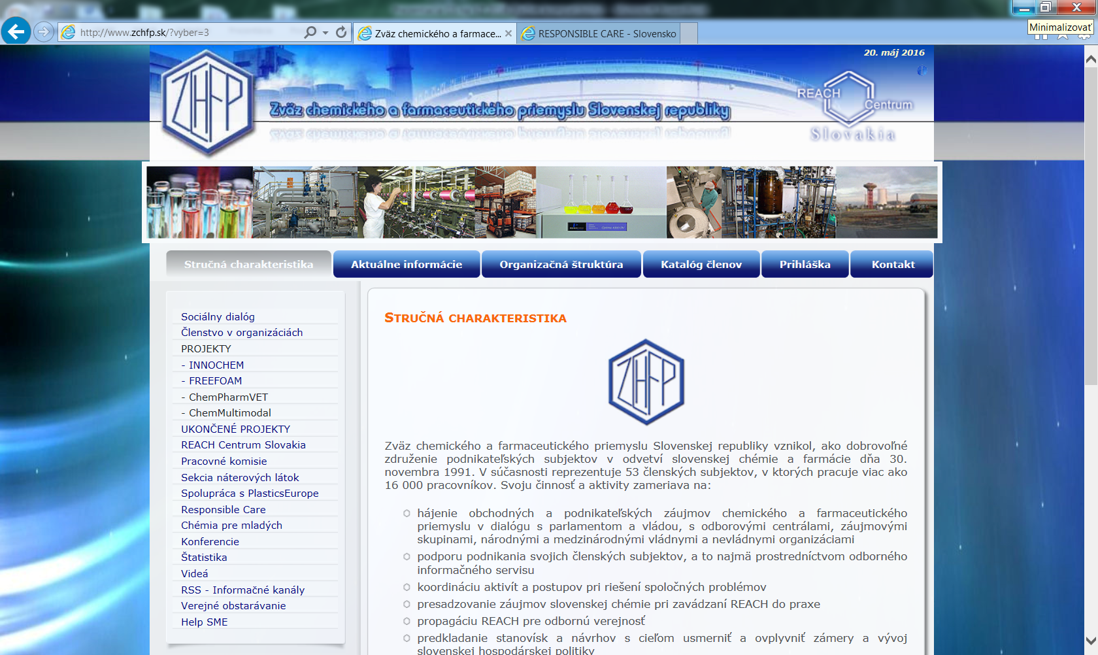

Slide 11
Projekty

Slide 12
Projekty ukončené
Pomoc malým a stredným podnikom pri plnení legislatívnych požiadaviek chemickej legislatívy (2013-2015) financovaný z Operačného programu Konkurencieschopnosť a hospodársky rast MH SR a realizovaný Slovenskou agentúrou životného prostredia. Tento projekt sme iniciovali a aj odborne sme zastrešovali školiace aktivity. V projekte boli vyškolení mladí perspektívni pracovníci pre náročnú a rozsiahlu oblasť chemickej legislatívy a následne mohli malé a stredné spoločnosti v chemickom priemysle využiť konzultácie a priame poradenstvo zamerané na ich potreby.

Slide 13
Projekty ukončené
Nanotechnológie a mikrokapsulácia sú považované za inovatívne technológie,
a preto sme vítali a ocenili účasť a prácu na projekte Nanoforce - vedúci partner Federchimica
a projekte 7. Rámcového programu FreeFOAM – Vývoj procesu výroby polyuretánov so sníženým obsahu toxického izokyanátu (2013-2016), ktorého základom bola príprava mikrokapsulácie izokyanátu, príprava emulgátora na mieru a následné testovanie vlastností vyrobeného polyuretánu. Mikrokapsulácia ako technológia nachádza už využitie v kozmetickom a farmaceutickom priemysle.

Slide 14
Prebiehajúce projekty
Inováciám venujeme pozornosť aj v ďalšom medzinárodnom projekte Erazmus+ INNOCHEM (2014-2017), ktorý je zameraný na budovanie partnerstiev chemického priemyslu a univerzít s cieľom preskúmať potreby chemického priemyslu a následne aktualizovať obsah štúdií na technicky zameraných chemických vysokých školách. Následne by absolventi mali priniesť iskru inovácie do malých a stredných podnikov so znalosťami ako inováciu podporiť, rozvinúť a mali by poznať podmienky umiestňovania výrobkov na trh EU. V projekte sme vedúcim partnerom a spolupracujeme s partnermi v Českej republike, Grécku a Belgicku.
Najnovší projekt ChemPharm programu Erazmus+ (2015-2017) je zameraný na prípravu klasifikačného štandardu, učebných osnov a plánov chemického a farmaceutického operátora v snahe harmonizovať naše vzdelávanie s európskym vzdelávaním. Cieľom je celkové vylepšenie štúdia, aby absolventi mali zručnosti a vedomosti na úrovni EU a mali perspektívu práce v chemickom a farmaceutickom priemysle na Slovensku ale aj v iných krajinách EU. Projekt rieši konzorcium partnerov z Nórska, Nemecka, Portugalska, Slovinska a Slovenska so zastúpením priemyslu, vzdelávacích inštitúcií a stredných odborných škôl.

Slide 15
Nový schválený projekt
V nadväznosti na riešenie série projektov financovaných Regionálnym fondom Strednej Európy ChemLog zameraných na bezpečnú a monitorovanú prepravu chemických látok čo najefektívnejším a najbezpečnejším spôsobom.
V súčasnosti bol schválený aj projekt Interreg: ChemMultimodal (2016-2019), jeho cieľom bude pripraviť reálne podklady na zavedenie a rozvoj multimodálneho transportu chemickýchproduktov, čím by sa presunula preprava nebezpečných látok z preťažených ciest na železnice.

Slide 16

Semináre
Konferencia
Školenia

Slide 17
Chémia 2006 -2016
September
Liptovský Ján
Sekcie:
  Responsible Care
  Environmentálna legislatíva
  Chemická legislatíva
Bezpečný manažment chemických látok
REACH - príprava na registráciu 2018, biocídy, prekurzory drog, expozičné scenáre látok a zmesí a zásady klasifikácie chemických látok a zmesí a hodnotenie registračných dosierov.
Konferencia CHÉMIA sa za obdobie 10 rokov jej organizovania vyprofilovala na dôležité fórum odborníkov z priemyslu a štátnych orgánov, kde sa preberajú a diskutujú aktuálne otázky legislatívy, dopady na priemysel a vzájomnou výmenou skúseností s implementáciou sa hľadajú najefektívnejšie cesty spolupráce a plnenia požiadaviek chemickej a environmentálnej legislatívy EÚ a SR.
Prezentácie na uvedené témy sú k dispozícii na internetovej stránke ZCHFP SR a Responsible Care

Slide 18
Biocídy
Školenia Biocídy - IT Nástroje
IT nástroje je potrebné zvládnuť na úspešné umiestňovanie biocídnych prípravkov na trh podľa novej biocídnej legislatívy. Zástupcovia ZCHFP SR resp. špecialisti na oblasť biocídnych výrobkov z členských organizácií Zväzu sa zúčastnili resp. podieľali na dvoch školeniach o IT nástrojoch pre biocídy.
V dňoch 12. a 13.10.2015 v Mikulove sa uskutočnilo školenie, organizované v spolupráci REACH Centra Brusel a SCHP ČR, na organizácii sa podieľal aj ZCHFP SR.
Prednášajúci: Rita Sookrit, REACH Centrum Brusel
Program:
Tvorba dosieru účinnej látky a ostatných látok biocídneho prípravku v IUCLID-e,
Vytvorenie dosieru biocídneho prípravku v IUCLID-e,
Exportovanie dosieru, SPC nástroj, R4BP3.
Dňa 18.3.2016 v sídle MH SR v Bratislave sa uskutočnilo školenie organizované v v spolupráci CCHLP MH SR a ZCHFP SR. Toto školenie nadväzovalo na školenie konané v októbri 2015 v Mikulove.
Témy školenia:
SPC, R4BP
Národná autorizácia
Vzájomné uznávanie.
Školiteľ: Jan Weber z ECHA – tvorca aplikácie SPC.
Anglicko - slovenský preklad resp. tlmočenie sme zabezpečili v spolupráci s pracovníčkami CCHLP MH SR.
Školenie sa konalo v počítačovej miestnosti MH SR a účastníci si priamo mohli vyskúšať postup národnej autorizácie, vzájomného uznávania a overiť funkcie SCP. Počet účastníkov bol limitovaný, uspokojili sme všetkých záujemcov z radov členov ZCHFP SR.

Slide 19
Chemická legislatíva 2016
Aktuálne informácie – Centrum pre chemické látky a prípravky
  RNDr. Ján Čepček, PHD, riaditeľ CCHLP – Ministerstvo hospodárstva SR
Sprístupňovanie biocídnych výrobkov na trhu v SR
  Mgr. RNDr. Jana Chmelíková, CCHLP - Ministerstvo hospodárstva SR
Uplatňovanie nariadenia o biocídoch v SR
  Ing. Mária Škultétyová, CCHLP - Ministerstvo hospodárstva SR
Karta bezpečnostných údajov - požiadavky
  RNDr. Zuzana Zajacová, ZCHFP SR
Čo sa pripravuje v chemickej legislatíve
  Ing. Silvia Surová, ZCHFP SR

Slide 20
BOZP a Responsible Care
Dňa 22. apríla 2016 v Hoteli Relax Inn v Šoporni sa uskutočnil seminár Responsible Care a BOZP 2016.
Program:
Responsible Care 2016
Aktivity a projekty ZCHFP SR – projekt FreeFOAM
Informácie o legislatívnych zmenách právnych predpisov BOZP Ing. Peter Weiss
Systém BOZP v CMR
Požiarna ochrana, nový zákon o prevencii priemyselných havárií, závery zo stretnutia PK pre SEVESO – Ing. Anton Marci
Aktuálne otázky BOZP, OPP, ZPH - okrúhly stôl - moderovaná diskusia o aktuálnych otázkach a dopadoch legislatívy na členské organizácie ZCHFP SR
Moderátor. Ing. Miroslav Kováč

Slide 21
Výstava CONECO
Spoločný stánok ZCHFP SR v Inchebe na výstave Coneco 6.-9. apríla 2016 a prezentácia stavebných výrobkov našich spoločností:
Chemolak
Duslo
Fortischem
Slovlak

Slide 22
Pracovné komisie a skupiny
Responsible Care
Logistika
BOZP
IPKZ
BAT a BREF
Nanomateriály
Farmácia
Odpady
Vody
SEVESO
REACH
Kolektívne vyjednávanie
Vzdelávanie
Obchodná politika
Energie
Obchodovanie s emisiami
Environmentálne záťaže

Slide 23
Najvýznamnejšie aktivity pracovných komisií pri ZCHFP SR

Slide 24
Sekcia náterových látok
Kurz Náterové hmoty III
V čase 29.1.2016 – 4.3.2016 sa na základe dohody medzi ZCHFP SR a FCHPT STU v Bratislave uskutočnil už tretí krát kurz Náterové hmoty.
Základné údaje o kurze:
Cieľová skupina: pracovníci odvetvia výroby náterových hmôt, technológovia, pracovníci marketingu, podnikatelia vo výrobe a predaji náterových hmôt a v príbuzných oblastiach
Celkový rozsah výučby: 50 hod.
Metódy výučby: odborné prednášky, praktické cvičenia, exkurzie
Forma záverečnej skúšky: písomná skúška, certifikát o absolvovaní kurzu.
Kurzu sa zúčastnilo celkom 12 zamestnancov členských organizácií Sekcie náterových látok:
COLOR COMPANY, s.r.o., Dubnica nad Váhom
CHEMOLAK, a.s., Smolenice
PPG Deco Slovakia, s.r.o., Žilina
SLOVLAK KOŠECA, a.s., Košeca
3U, s.r.o., Bratislava.

Slide 25
Kolektívne vyjednávanie
Vyjednávať o Kolektívnej zmluve vyššieho stupňa s cieľom dohodnúť podmienky a záväzky akceptovateľné pre zamestnávateľov združených v ZCHFP tak, aby bol zachovaný sociálny zmier. Poskytovať členským organizáciám informácie a rady týkajúce sa oblasti pracovno-právnych vzťahov.
V období od novembra 2015 do februára 2016 prebehlo 5 náročných kôl kolektívneho vyjednávania o dodatku ku KZVS na roky 2015-2017, ktoré bolo úspešne zavŕšené podpísaním dodatku č. 1 k platnej KZVS dňa 3.2.2016

Slide 26
Obchodná politika
Ťažiskom činnosti PK pre OP v hodnotenom období bolo najmä
podnikanie aktívnych krokov v oblasti návrhov na zmeny resp. zachovanie colných kvót a colných suspenzií prostredníctvom Ministerstva hospodárstva SR,
monitorovanie prebiehajúcich rokovaní medzi EÚ a USA o dohode o voľnom obchode - TTIP, zaslanie požiadaviek na prechodné obdobie pri bezcolnom dovoze do EU

Slide 27
SEVESO III
Dňa 7.4.2016 sa na ZCHFP SR konalo stretnutie Pracovnej komisie SEVESO, ktorej hlavným programom bude zhodnotenie a výmena skúseností z implementácie novelizovaného Zákona o prevencii závažných priemyselných havárií.
Prioritne boli diskutované nasledovné témy:
Aktualizácia dokumentácie v zmysle prechodných ustanovení zákona o prevencii ZPH
Hodnotenie rizika
Tzv. dominoefekty a susediace podniky
Zmeny v SEVESO podnikoch
Skúsenosti s kontrolami (koordinovanými) podľa zákona
Diskusia.
Stretnutia sa zúčastnila aj Ing. Henrietta Čajková, MŽP SR, moderoval a diskusiu odborne viedol Ing. Anton Marci, vedúci PK pre SEVESO.

Slide 28
BAT a BREFs
Pre každý priemysel sú vypracované referenčné dokumenty BREF, v ktorých sú popísané najlepšie dostupné techniky BAT, tieto dokumenty podliehajú pravidelnej revízii.
Takzvané BAT conclusions – závery BAT budú sú po vydaní v Úradnom vestníku Euróskej únie právne záväzné a budú musieť byť splnené do štyroch rokov od publikovania.
Na jednej strane Európska komisia očakáva, že táto smernica zabezpečí redukciu priemyselného znečisťovania, avšak evidentné je už teraz, že mnohé podniky budú musieť výrazne investovať do svojich technológií.

Slide 29
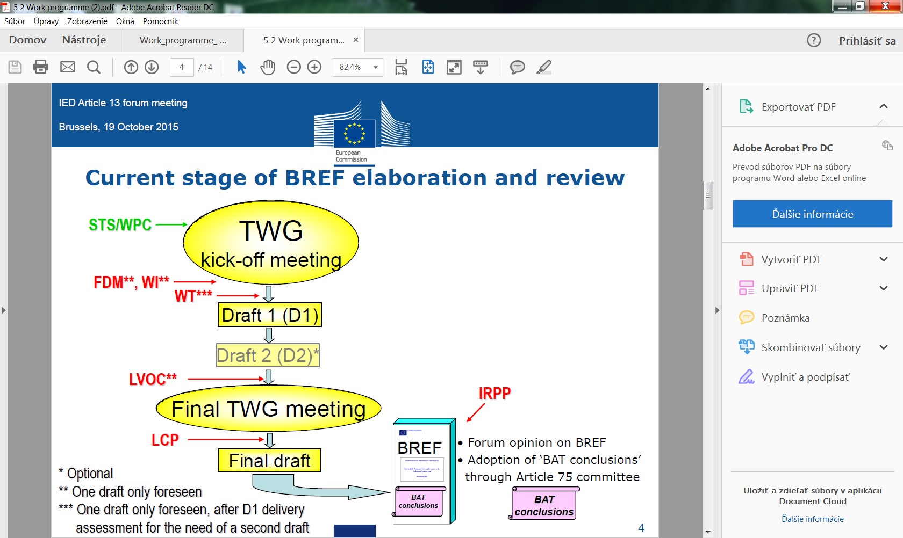

Slide 30
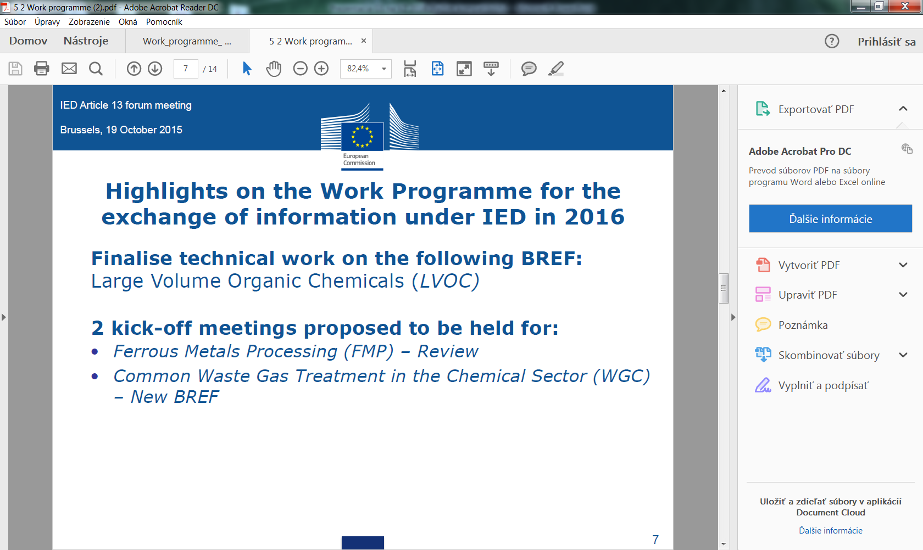

Slide 31
BAT a BREFs
Aktivity pri spracovávaní pozície SR a pripomienkovaní BREF-u a Záverov BAT k Veľkoobjemovej výrobe organických chemikálií
Rokovania na MŽP SR a pomoc pri spracovávaní pozície SR k Minamatskému balíčku o ortuti
Rozposielanie aktuálnych informácií z Európskeho výboru pre IPKZ zverejňovaných na stránke výboru
Doplnenie nových členov TPS pre BAT a BREF-y
Doplnenie zástupcu SR v TWG pre BAT LVOC pri EIPPCB v Seville
Príprava korešpondencie pri oslovení ministrov hospodárstva a životného prostredia so žiadosťou o pomoc týkajúcou sa presadenia pripomienok SR k návrhu BREF a záverom BAT pre LVOC
Rokovanie so zástupcom Centra pre BAT pri SIŽP k otázkam týkajúcim sa prípravy programu na aktualizácie existujúcich chemických BREF-ov.
Príprava na Nový Chemický BREF - Úprava odpadných plynov v chemickom priemysle
Menovanie zástupcov priemyslu do TWG

Slide 32
BREFs pre chemický priemysel
Veľkoobjemové organické chemikálie – príprava finálnej verzie
Chlor-alkalická chémia - Závery BAT publikované
Revízia nateraz neplánovaná pre referenčné dokumenty:
  Špeciálne anorganické chemikálie
  Velkoobjemové pevné anorganické chemikálie
  Veľkoobjemové plynné a kapalné anorganické chemikálie
  Polyméry
  Špeciálna organická chémia
Úprava odpadných plynov v chemickom priemysle – nový -2016
  Kick off Meeting 2017

Slide 33
Vody
Aktívna komunikácia so sekciou vôd MŽP SR ohľadom plnenia úloh z Vodného plánu SR v prvom plánovacom období do roku 2015 a príprava úloh a opatrení pre nové plánovacie obdobie na roky 2016-2021 vo väzbe na dobrý chemický a ekologický stav vôd vo vodných útvaroch. Uvedené stretnutia tvorili aj odrazový mostík, na úvodné konzultácie ohľadom nového plánu pre druhé plánovacie obdobie na roky 2016-2021.
V rámci novelizácie právnych predpisov SR v oblasti vodného hospodárstva boli prerokované s MŽP SR naše návrhy na aplikáciu Environmentálnych noriem kvality povrchových vôd a ich vyhodnocovanie v druhom plánovacom období. v rokoch 2016-2021, návrhy na úpravu zákona o vodách, nariadenie vlády č. 755 / 2004 o poplatkoch a predpisy ohľadom skladovania a manipulácie so škodlivými látkami.

Slide 34
Odpady
Zákon č. 79/2015 Z. z. o odpadoch a o zmene a doplnení niektorých zákonov (ďalej len nový zákon) bol schválený Národnou radou Slovenskej republiky dňa 17. marca 2015. Zákon nadobudol účinnosť 1. januára 2016 (s výnimkami ustanovenými v čl. VIII).
Nový zákon obsahuje rozhodujúce zmeny oproti súčasnému stavu v odpadovom hospodárstve:
Zrušenie Recyklačného fondu (RF)
Vznik a fungovanie organizácií zodpovednosti výrobcov (OZV), ktoré nahradia plnenie povinností prostredníctvom kolektívnych organizácií (pre batérie, elektrozariadenia, vozidlá, pneumatiky) a oprávnených organizácií (pre obaly) a zrušenie povinnosti výrobcov a dovozcov platiť relevantný príspevok do RF
zavádza sa povinnosť autorizácie OZV, ktorú bude udeľovať MŽP SR.
Výrazné sprísnenie podmienok a kontroly výkupu kovového odpadu od fyzických osôb – nepodnikateľov a zákaz ukladať na skládky odpadov vytriedené zložky komunálneho odpadu.

Slide 35
BOZP
Aktivity PS v hodnotenom období
Aktívna účasť na príprave a realizácii Seminára Responsible Care, BOZP a OPP 22.4.2016 v Hoteli Relax Inn v Šoporni.
Informácie o aktivitách v rámci ZCHFP SR
Informácia o aktivitách NIP, KOZ, AZZZ SR vo vzťahu k pôsobnosti ZCHFP SR
Pripomienkovanie legislatívnych návrhov súvisiacich s problematikou BOZP a OPP
Monitorovanie praktického uplatňovania legislatívy o BOZP a OPP a jej dopad na podniky chemického a farmaceutického priemyslu.

Slide 36
Odborné vzdelávanie
Národné projekty (ukončenie 2015)
Rozvoj stredného odborného vzdelávania
Národná sústava kvalifikácií
Národná sústava povolaní III
Sektorová rada Chémia a farmácia

Slide 37
Farmácia
Základné poslanie PK
Aktívnou vzájomnou spoluprácou farmaceutických asociácií a spoločností
podporovať aktivity,
legislatívne zmeny a úpravy
zamerané na prospech pacienta
a dostupnosť moderných nových účinných liečiv v SR.
Novela Zákona o liekoch

Slide 38
REACH
Príprava a realizácia spoločného zasadnutia PS pre REACH a PK pre Responsible Care
Príprava a realizácia seminára Chemická legislatíva – aktuálne povinnosti 2016 (24.4.2016)
Príprava Konferencie Chémia 2016
Poradenstvo v oblasti Nariadenia REACH a Nariadenia o Klasifikácii, balení a označovaní chemických látok a zmesí.
Zmluvné poradenstvo

Slide 39

Responsible Care
Zber a sumarizácia ukazovateľov činnosti RC za rok 2014 a 2015
Aktualizácia webstránky www.rcsk.sk
Hodnotenie a cerifikácia spoločností, udelenie Certifikátu s právom používať logo Responsible Care.
Príprava a realizácie Seminára
Responsible Care a BOZP – apríl 2016

Slide 40
Responsible Care
Na základe hodnotenia a verifikácie bolo udelené právo používať logo Responsible Care spoločnostiam:
Azelis Slovakia, s.r.o.
BRENNTAG Slovakia, s.r.o.
Continental Matador Rubber, s.r.o.
Duslo, a.s. FORTISCHEM, a.s.
Chemko, a.s. Slovakia
Chemosvit, a.s.
Saneca Pharmaceuticals, a.s.
SLOVECA, Sasol Slovakia spol. s r.o..
VUCHT, a.s.
VUCHV, a.s.

Slide 41


Slide 42
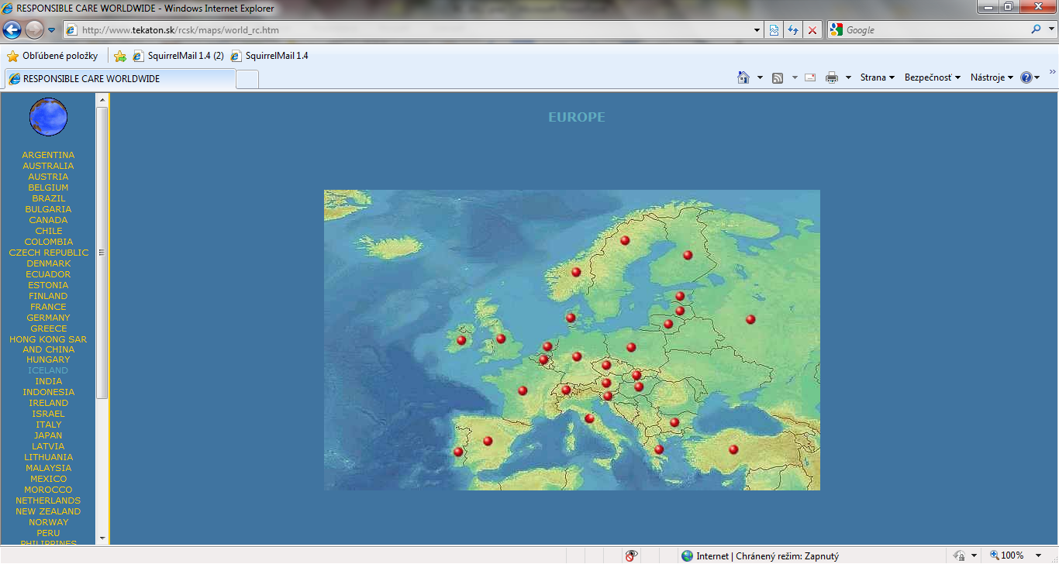

Slide 43
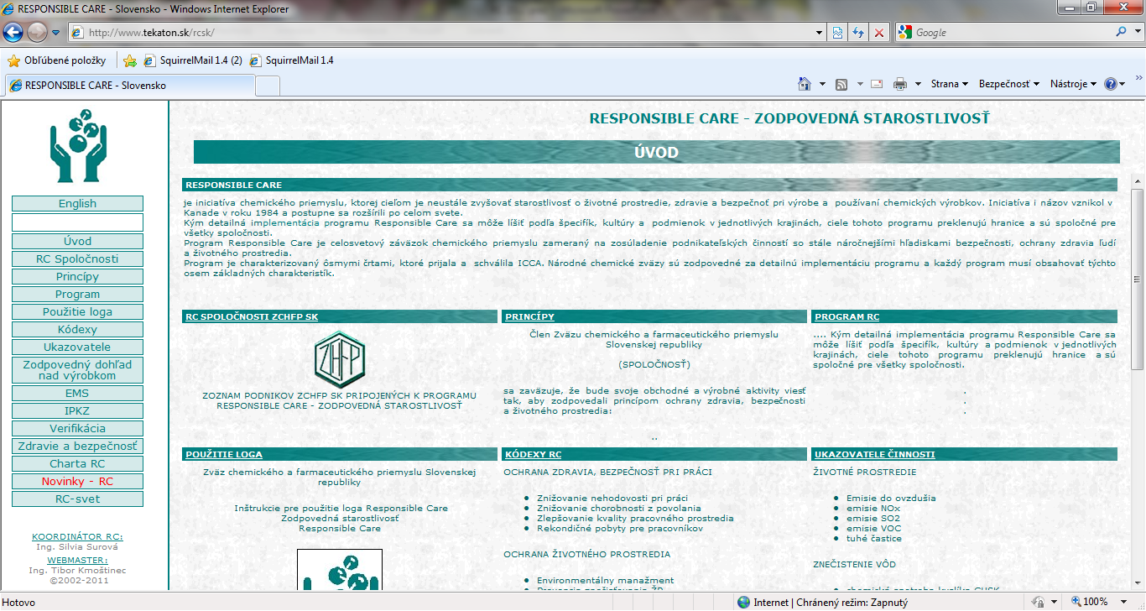
RESPONSIBLE CARE informácie
www.rcsk.sk
www.cefic.be
www.responsiblecare.com

Slide 44
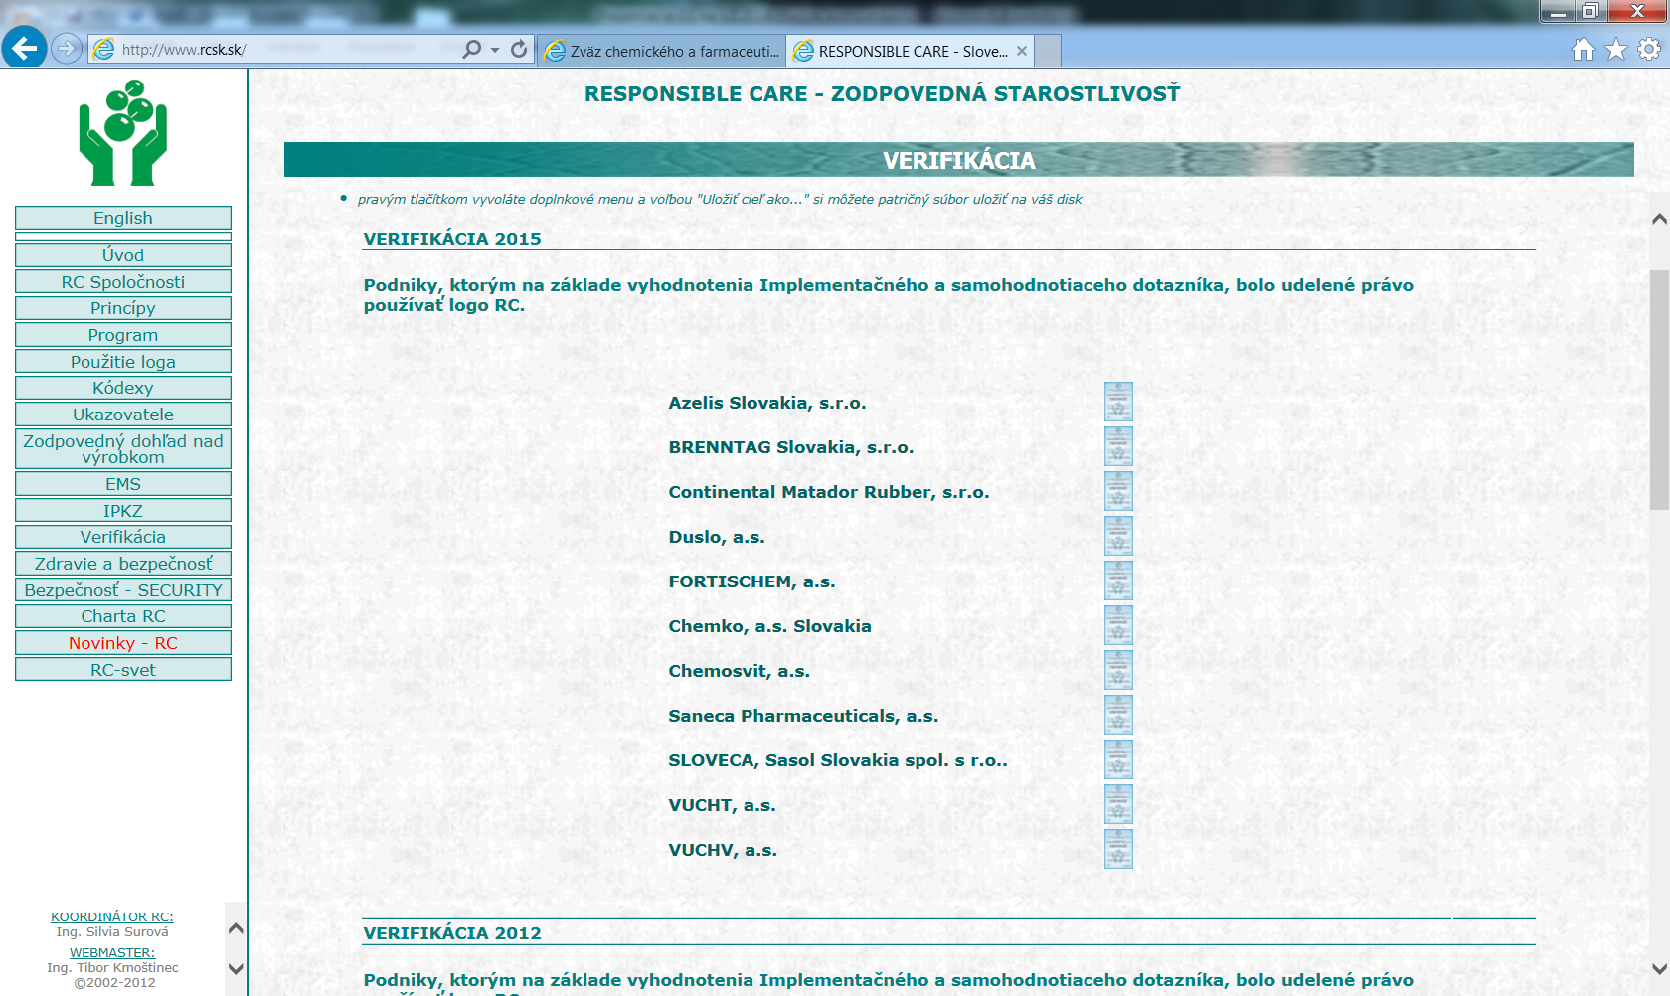

Slide 45

Slovak Republic´s Presidency of the Council of the EU
1st July – 31st December 2016
Activity ZCHFP

Slide 46
Aktivity počas SK PRES
Stretnutie zástupcov chemického priemyslu so ZCHFP SR a CEFICu s Attaché pre konkurencieschopnosť a hospodársky rast 19.7.2016
30.9.2016 Stretnutie zástupcov priemyslu s riaditeľom ECHA
V dňoch 24.-25.10 2016 sa konala v Bratislave v rámci Predsedníctva Slovenskej republiky v Rade EU Konferencia o ochrane zdravia a bezpečnosti na pracovisku „Kultúra lepšej prevencie v oblasti BOZP na novom pracovnom trhu”
26. -28.10 Konferencia REinUN2016
  (Cefic a ZCHFP participoval v príprave)

Slide 47
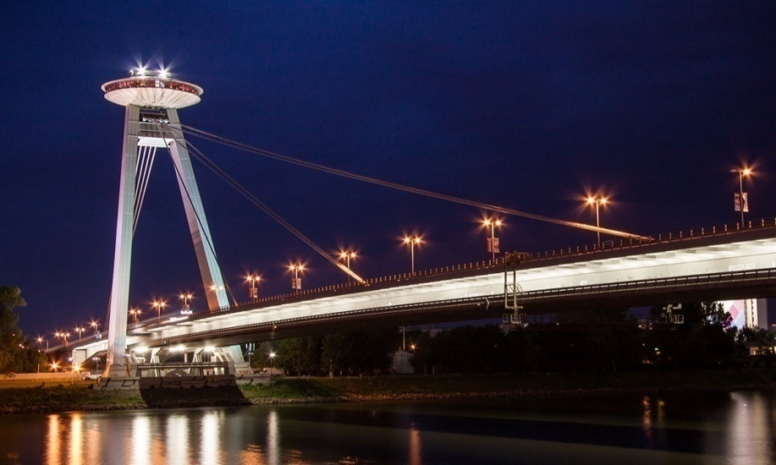
Stretnutie zástupcov chemického priemyslu so ZCHFP SR a CEFICu s Attaché pre konkurencieschopnosť a hospodársky rast 19.7.2016
V dňoch 19. a 20. júla 2016 zasadala pracovná skupina atašé pre konkurencieschopnosť stálych zastúpení 28 členských štátov pri EÚ na Slovensku v Bratislave. Návšteva sa uskutočnila ako súčasť podujatí v rámci Predsedníctva SR v Rade EÚ.
Zúčastnili sa aj predstavitelia CEFIC – Marco Mensink, generálny riaditeľ a René van Sloten, výkonný riaditeľ pre priemyselnú politiku, za ZCHFP SR sa zúčastnila Silvia Surová, generálna sekretárka.
Využili sme podujatie na oboznámenie atašé EÚ28 s prioritami Ceficu a aktivitami Zväzu formou obrazovej prezentácie o slovenskom chemickom a farmaceutickom priemysle.
Osobitné prezentácie mali členské organizácie Fortischem,a.s.- Ing. Radoslav Jonáš a CMK,s.r.o. – RNDr. Ľuboš Beňo.
Cieľom týchto vystúpení bolo poukázať na znevýhodňovanie európskych chemických výrobcov na globálnom trhu z pohľadu veľkého a malého chemického podniku.

Slide 48

25. výročie založenia ZCHFP SR
KONFERENCIA
GALA VEČER
29. novembra 2016

Slide 49
Ďakujem za pozornosť

